Slide 1
스테인드글라스 작물 컨셉
안명선

Slide 2
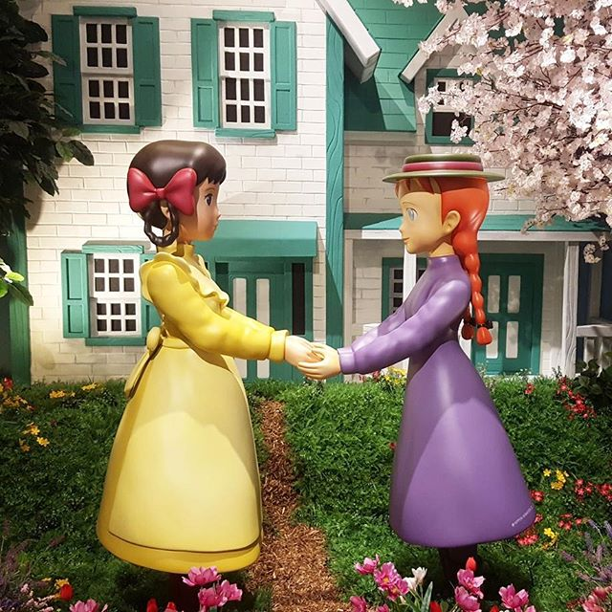
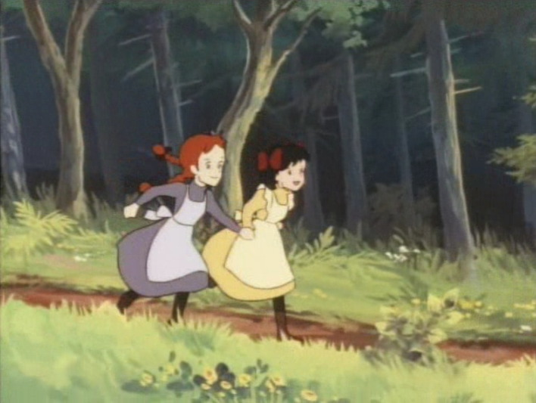
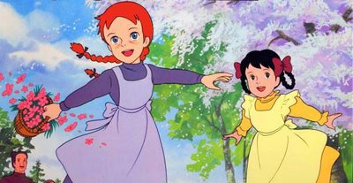
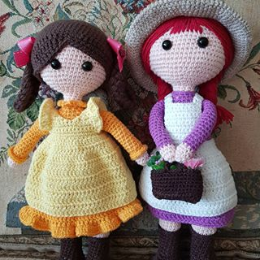
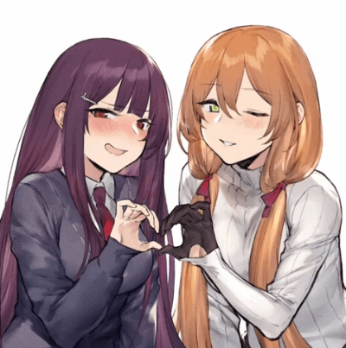
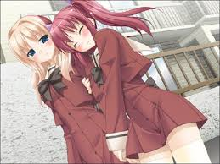
9월 빨간 머리 앤과 다이애나 구도 (주제: 소녀 소녀한 우정)
후보3. 꽃밭을 둘이서 뛰놀고 있다.
후보1.서로 정겹게 마주보고 손을 마주 잡고 있다.
후보2. 서로 손을 잡고 달리고 있다.
후보4. 서로의 손가락을 이용해 하트를 만들고 있다.
후보5. 한쪽 다른 한쪽에게 팔짱을 끼고 기대고 있다.
후보6. 각각 포즈를 취한채 서서 정면을 바라보고 있다.

Slide 3



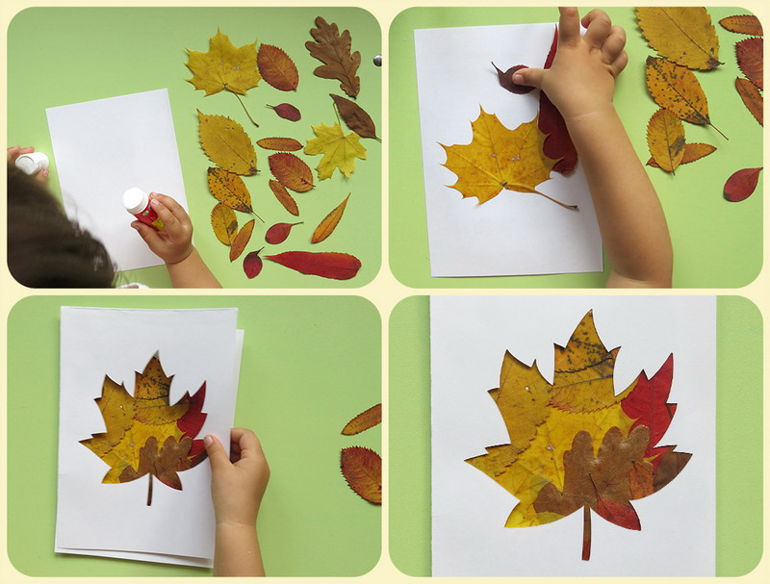


9월 빨간 머리 앤 – 다이애나 스테인드 글라스 테두리 (주제 : 단풍)
1. 단순하게 단풍잎으로 테두리를 두른다.
3. 단풍잎 모양의 엽서 형식
2. 기본적으로 액자 형식에 그 위에 단풍잎 몇 개가 장식하고 있는 형식

Slide 4
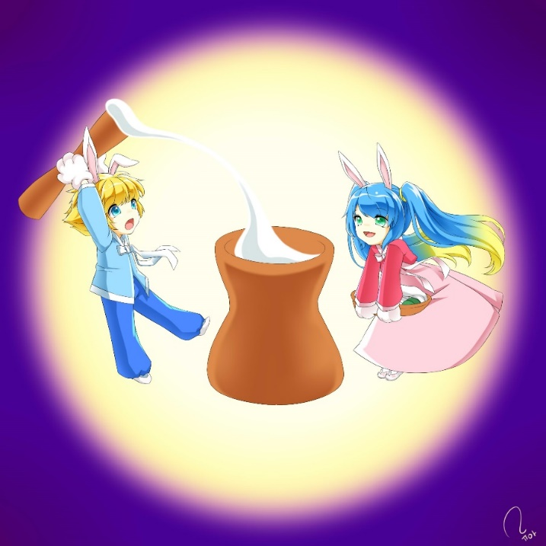
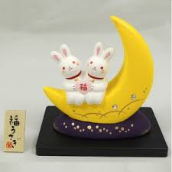
10월 달 토끼 묘묘 – 토끼 소년 (주제: 달토끼는 달에서 무엇을 하고 있을까?)
1. 달 위에서 사이좋게 떡을 찧고 있다.
2. 달 위에 나란히 앉아 사이좋게 떡을 나누어 먹고 있다.

Slide 5


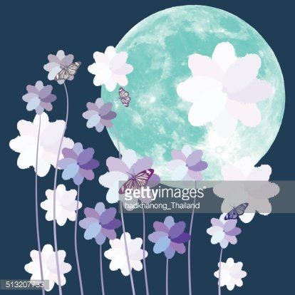

10월 달 토끼 묘묘 – 토끼 소년 (주제: 달)
그림
초승달 중앙에 스테인드 글라스가 있는 형식
초승달 모양 배 위에 스테인드 글라스가 있는 형식
단순 원형 보름달에 달맞이 꽃으로 장식된 형식
달맞이 꽃 뒤로 뜬 크고 둥근 보름달 형식

Slide 6
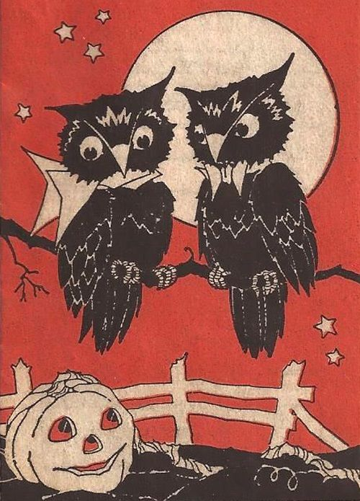
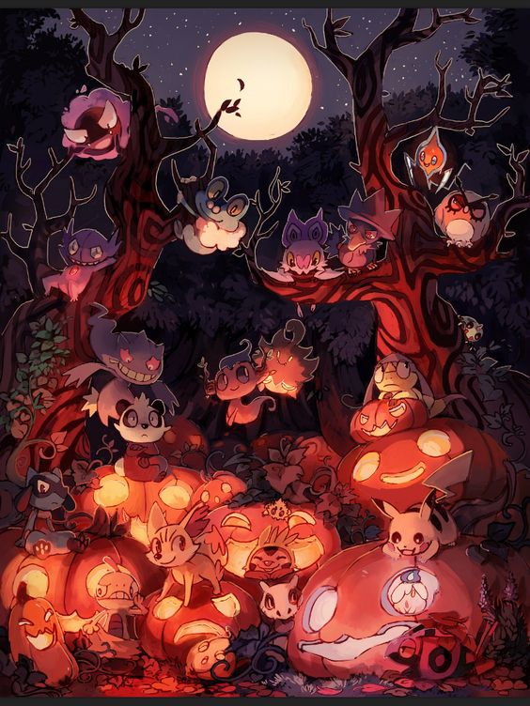
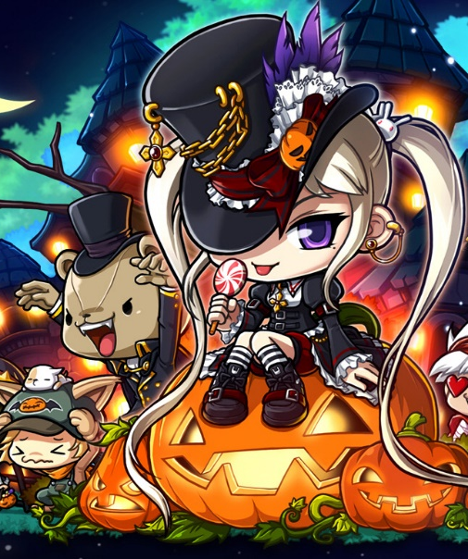
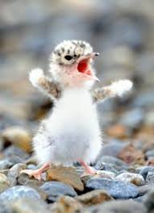
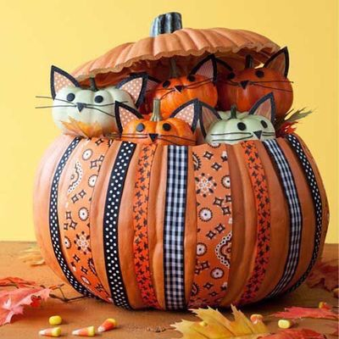
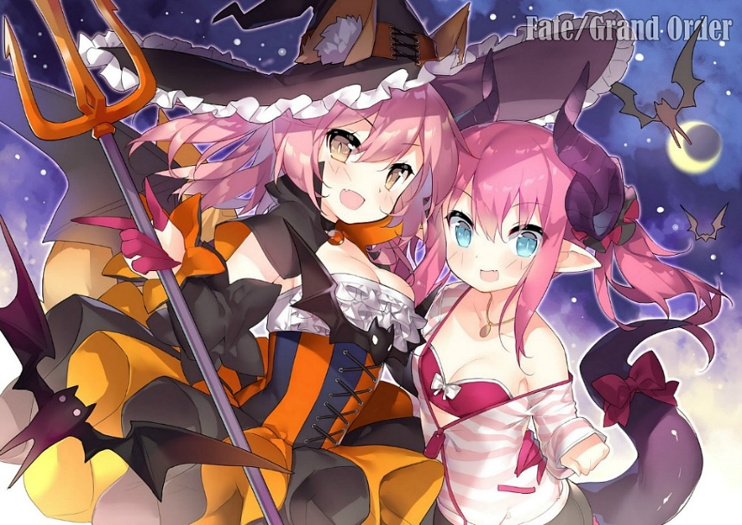
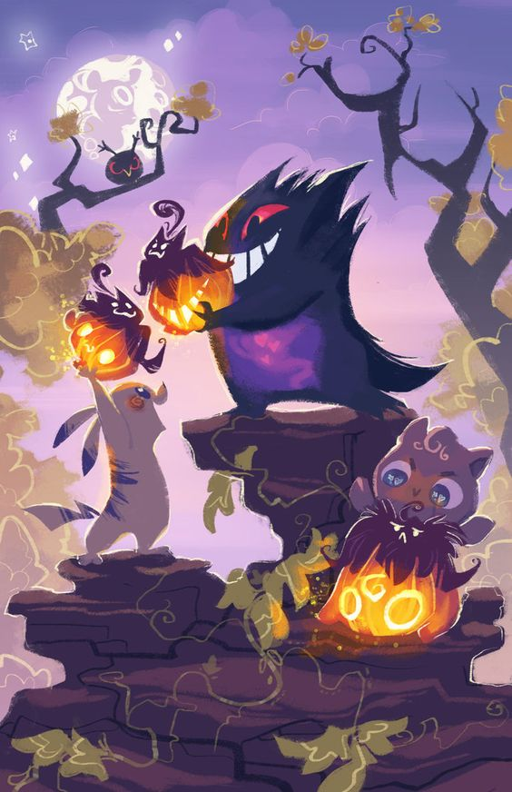
11월 구미호 – 늑대인간 (주제: 오싹오싹 할로윈)
2. 구미호가 할로윈 호박 위에 앉아 잇고 그 뒤로 늑대인간이 귀신 흉내를 내고 있다.
5. 늑대인간과 구미호가 달을 배경으로 나뭇가지에 앉아 있다.
1. 호박 속에 늑대인간과 구미호가 환호하고 있다.
3. 구미호와 늑대인간이 친근하게 서서 정면을 바라보고 있다.
4. 늑대인간과 구미호가 서로 호박을 들고 놀고 있다.

Slide 7
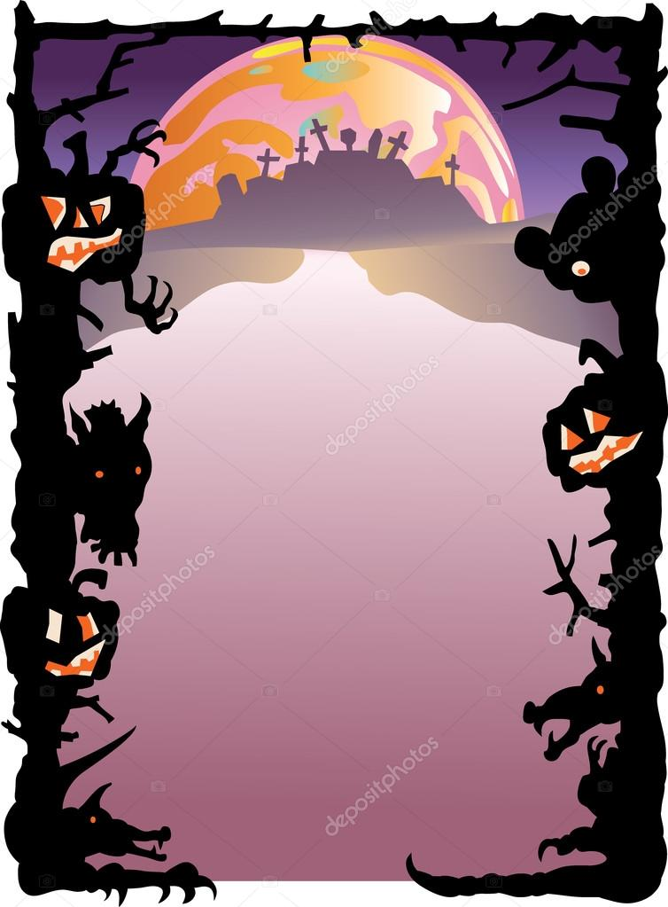
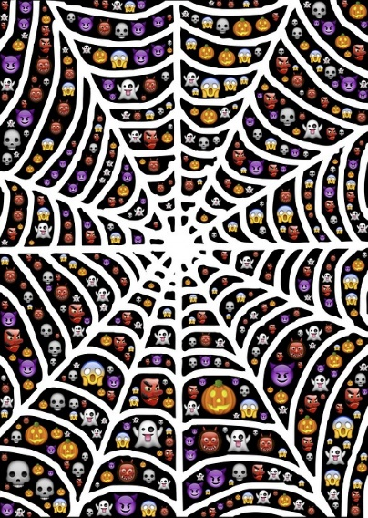
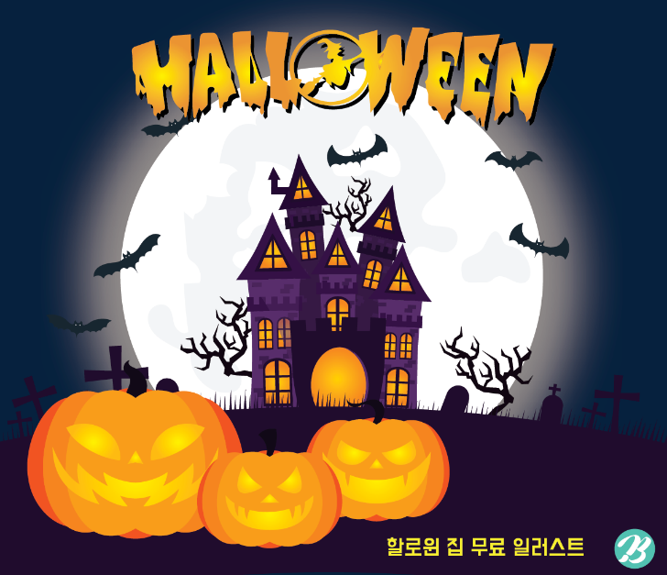
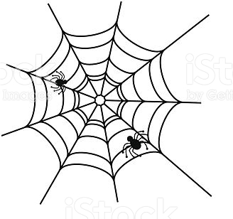
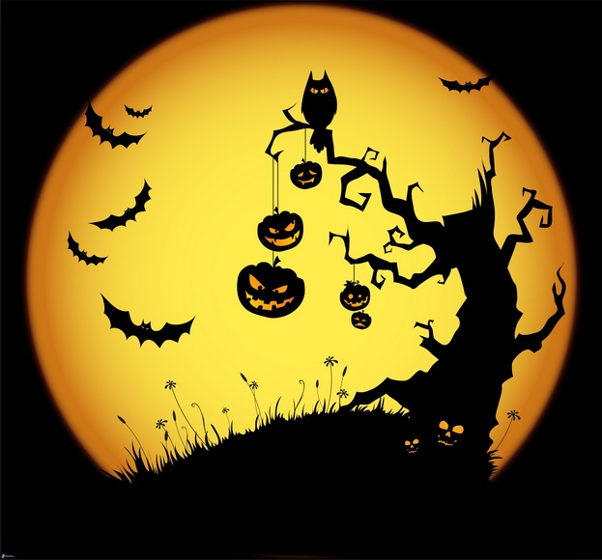
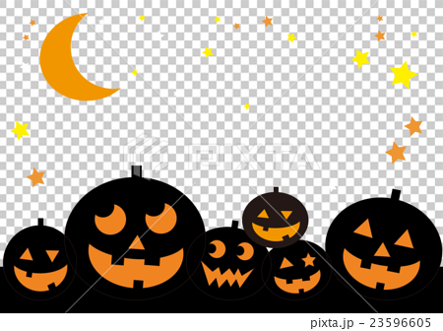
11월 구미호 – 늑대인간 (주제 : 할로윈)
2. 보름달형식의 원형을 할로윈 호박과 나무, 성등이 꾸미고 있다.
1. 할로윈 나무기둥 사이에 거미줄 형식의 스테인드 글라스가 있다.

Slide 8
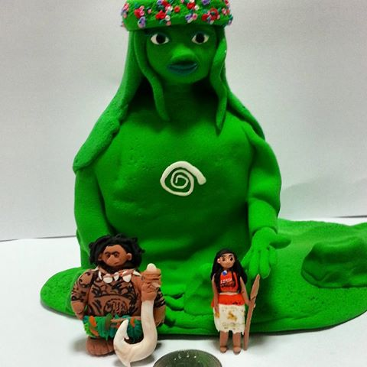
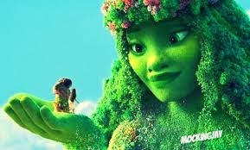
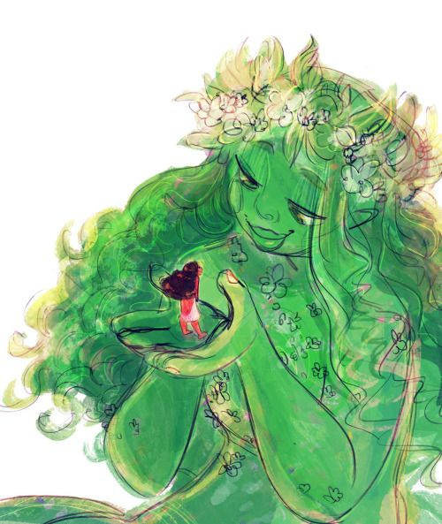
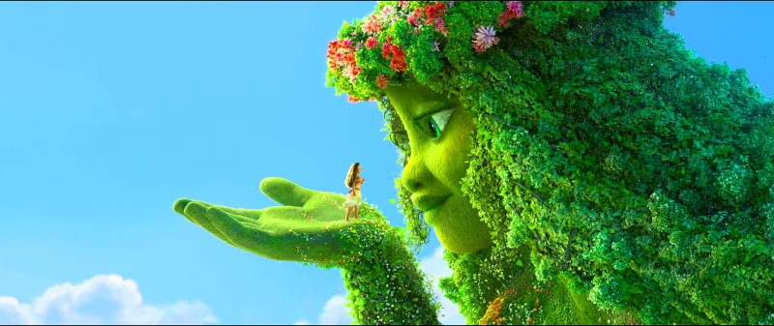
12월 성냥팔이 소녀 – 안데르센 (주제 : 크리스마스의 의미)
안데르센이 자신의 손 위에 눈속에 파묻힌 성냥팔이 소녀를 쓰다듬어 주고 있다.

Slide 9
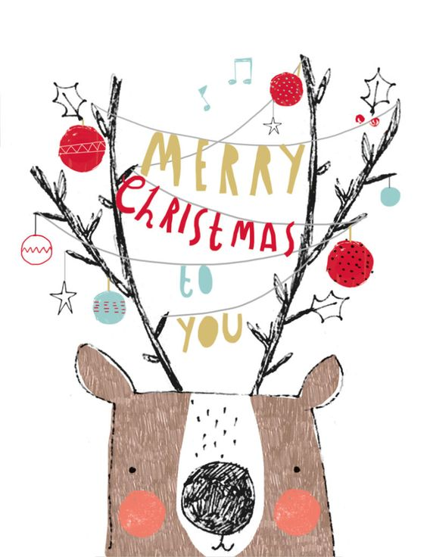


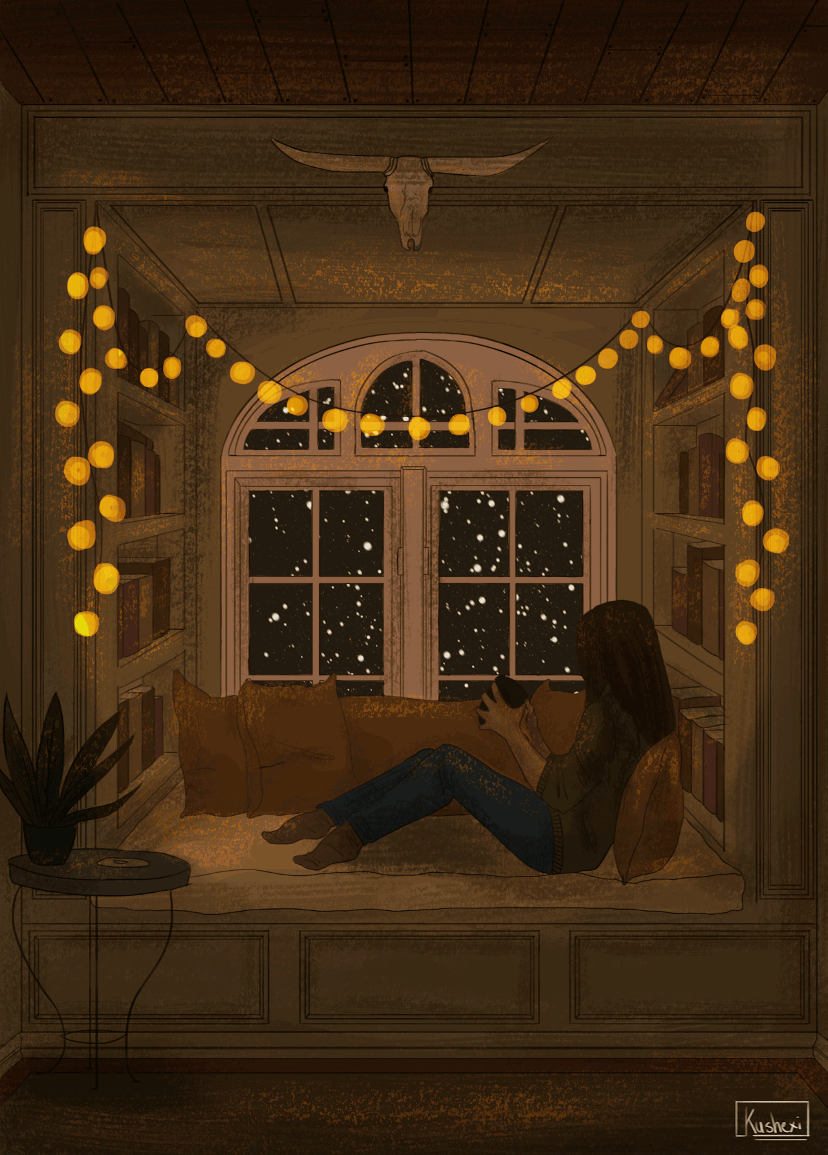
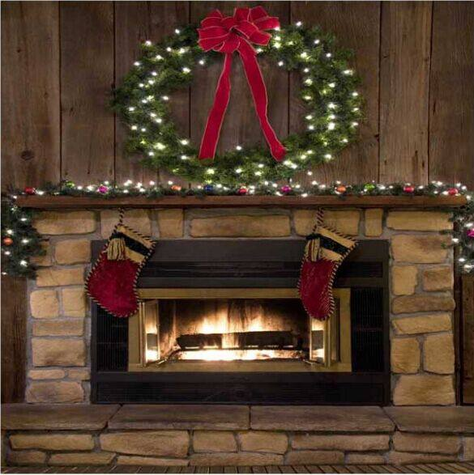
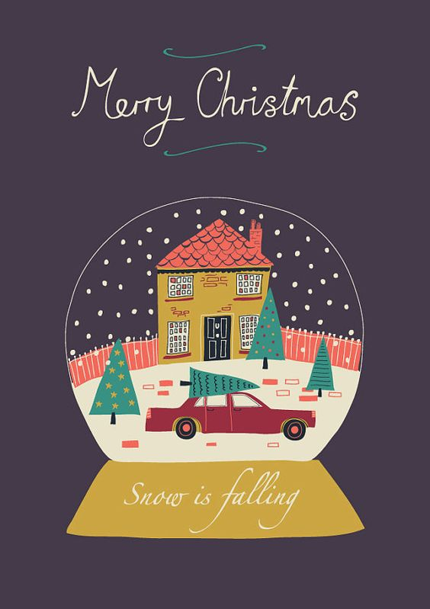
12월 성냥팔이 소녀 – 안데르센 (주제: 크리스마스)
루돌프 장식
크리스마스 원형 장식 형식
리본 & 겨우살이풀
스노우볼 형식
따뜻한 난로 형식

Slide 10
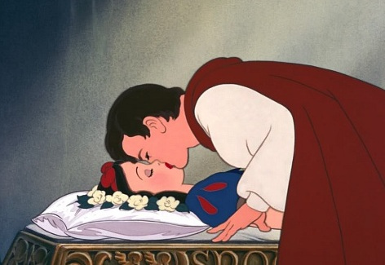
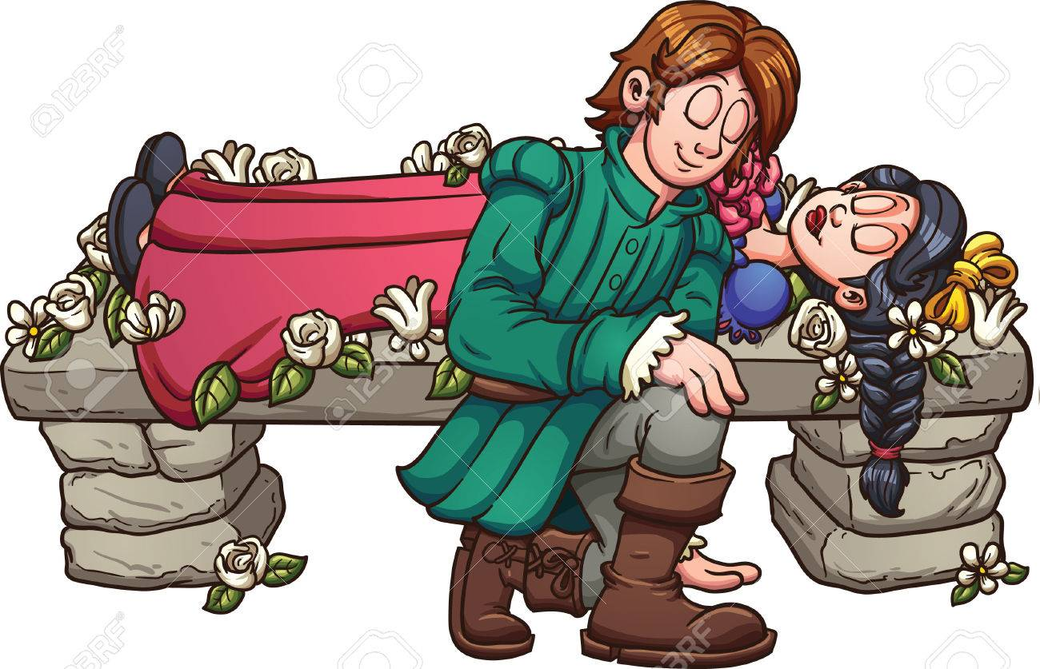
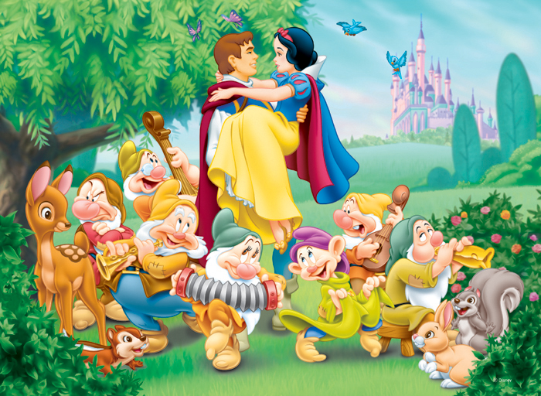
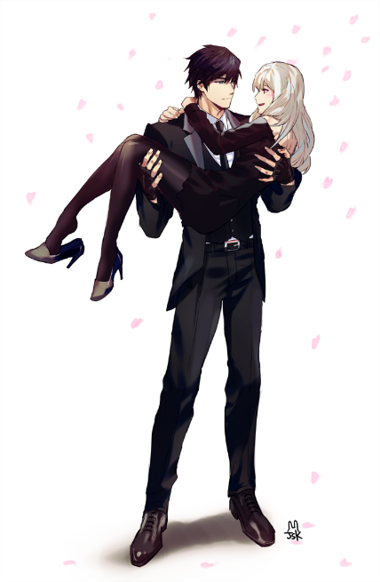
1월 백설공주 – 왕자 (주제 : 왕자와 공주)
누워있는 공주에게 키스하는 왕자
왕자가 공주를 공주님 안기하고 있는 형태

Slide 11
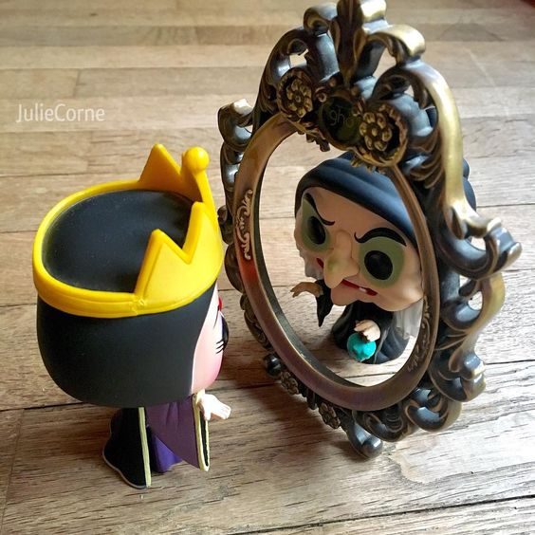
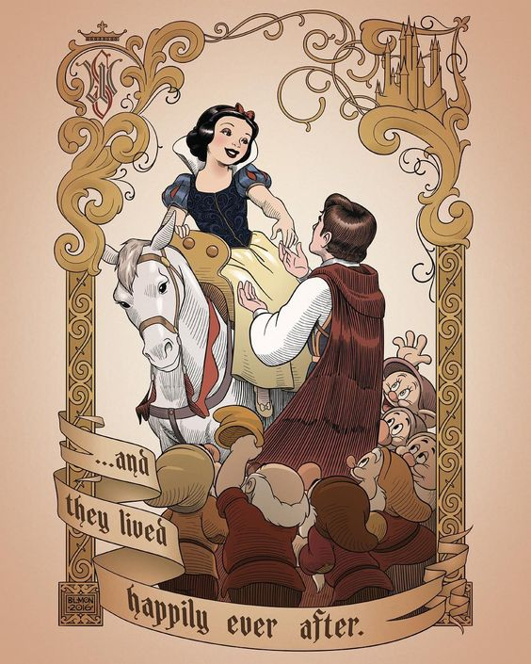
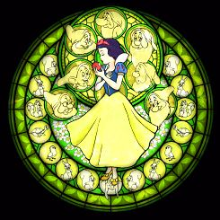
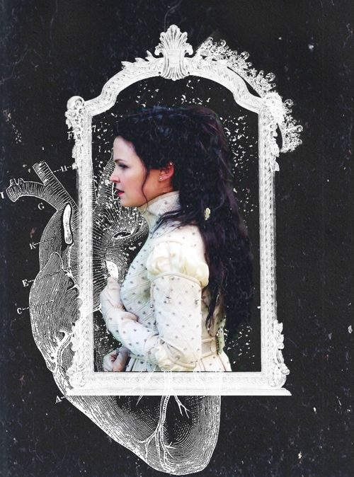
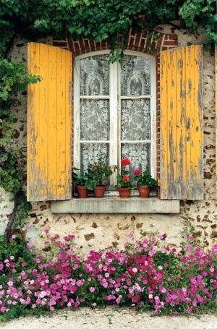
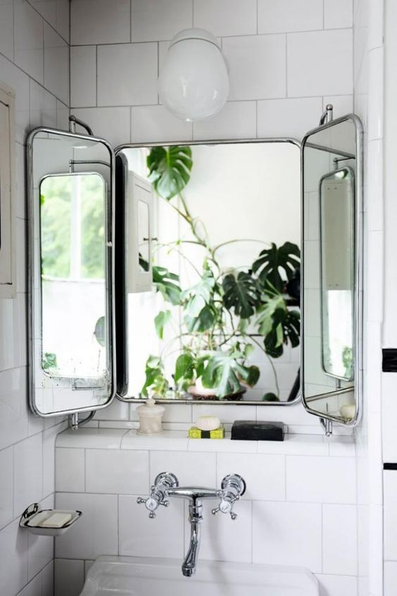
1월 백설공주 – 왕자 (주제 : 거울)
단정한 머리 스타일과 중세 시대 기사 느낌의 예복(버프 코트)과 허리춤에 찬 검.
중세풍 거울 형식
단순 원형
여닫이 문을 가진 거울

Slide 12
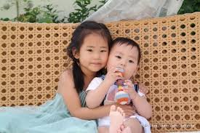
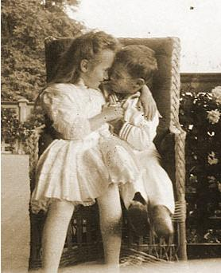
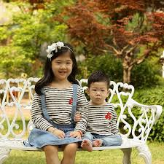
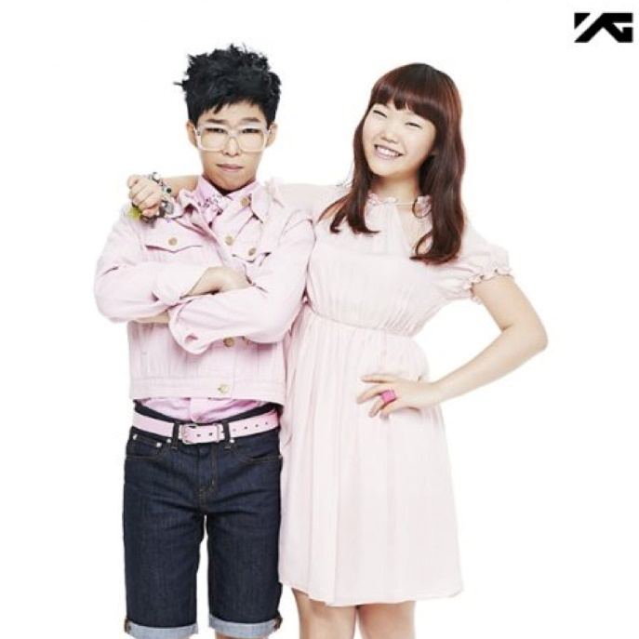
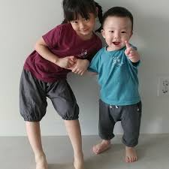
2월 아나스타시야 – 알렉세이(아나스타시야의 동생) (주제: 다정한 남매)
다정한 누나와 동생의 모습

Slide 13
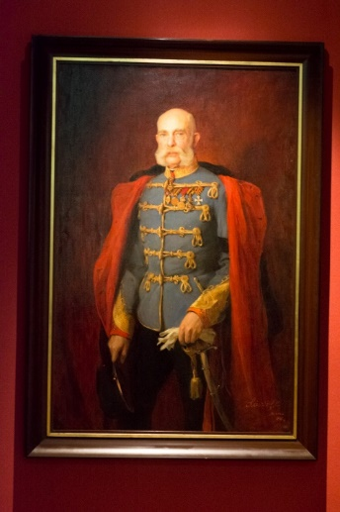
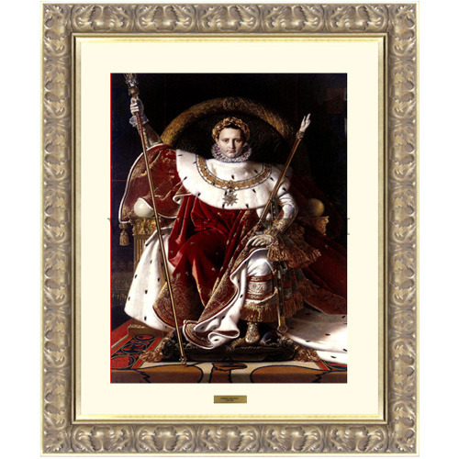
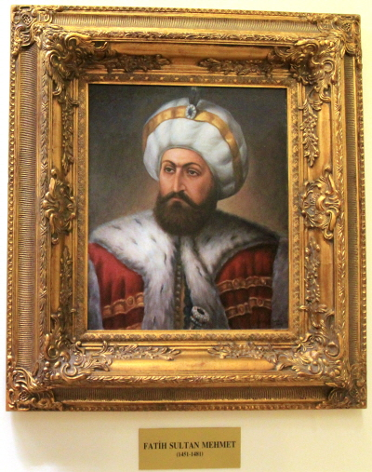
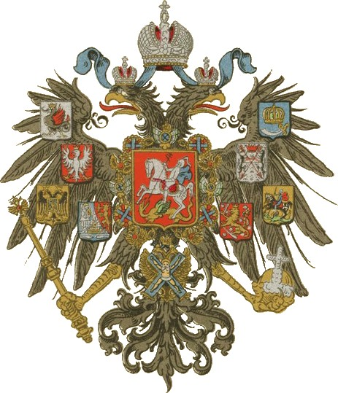


2월 아나스타시야 – 알렉세이(아나스타시야의 동생) (주제 : 황제 가문 느낌)
황제의 가문 문양 형식
그림 액자 형식

Slide 14






3월 백조의 호수 오데뜨 – 흑조 오딜 (주제 : 흑과 백)
홈가든 시즌 5에서의 백조에 대비되는 흑조 컨셉으로 검은 백합, 루비, 그리고 짙은 눈화장 등이 특징이다.
흑조와 백조가 서로 춤을 추고 있다.
흑조와 백조가 서로 다른 포즈를 취하고 있다.
플레잉 카드 형식

Slide 15





3월 백조의 호수 오데뜨 – 흑조 오딜 (주제: 흑과 백)
홈가든 시즌 5에서의 백조에 대비되는 흑조 컨셉으로 검은 백합, 루비, 그리고 짙은 눈화장 등이 특징이다.
접시 형태
플레잉 카드 형태

Slide 16



4월 카르멘 – 에스카밀로 (투우사) (주제 : 스페인의 정열)
에스카밀로가 기타를 치고 있고 카르멘의 그 음악에 맞춰 춤을 추고 있다.
카르멘과 에스카 밀로가 같이 춤을 추고 있다.

Slide 17




4월 카르멘 – 에스카밀로 (투우사)
오페라 극장 형식
알함브라 궁전 아치형태

Slide 18




5월 팅커벨 – 피터팬 (주제 : 엘프)
팅커벨과 피터팬이 네버랜드를 소개하고 있다.
피터팬과 팅커벨이 같이 하늘을 날고 있음
피터팬과 팅커벨이 나란히 서 있다.

Slide 19





5월 팅커벨 – 피터팬 (주제 : 네버랜드)
나뭇잎 옷과 모자를 쓰고 있는 어린 소년의 모습.
귀가 길고 허리춤에 나무 칼을 차고 있다.
동화책 형식
테마파크 입구 형식
해적선 형식
엉성하게 만든 나무 느낌의 액자 형식

Slide 20






6월 잔다르크 – 천사 미카엘 (주제 : 성스러운 영웅)
전쟁터에서 군을 이끄는 잔다르크와 이를 뒤에서 보조하는 미카엘
미카엘에게서 계시를 받는 잔다르크

Slide 21




6월 잔다르크 – 천사 미카엘 (주제 : 대성당)
대성당 느낌

